Slide 1
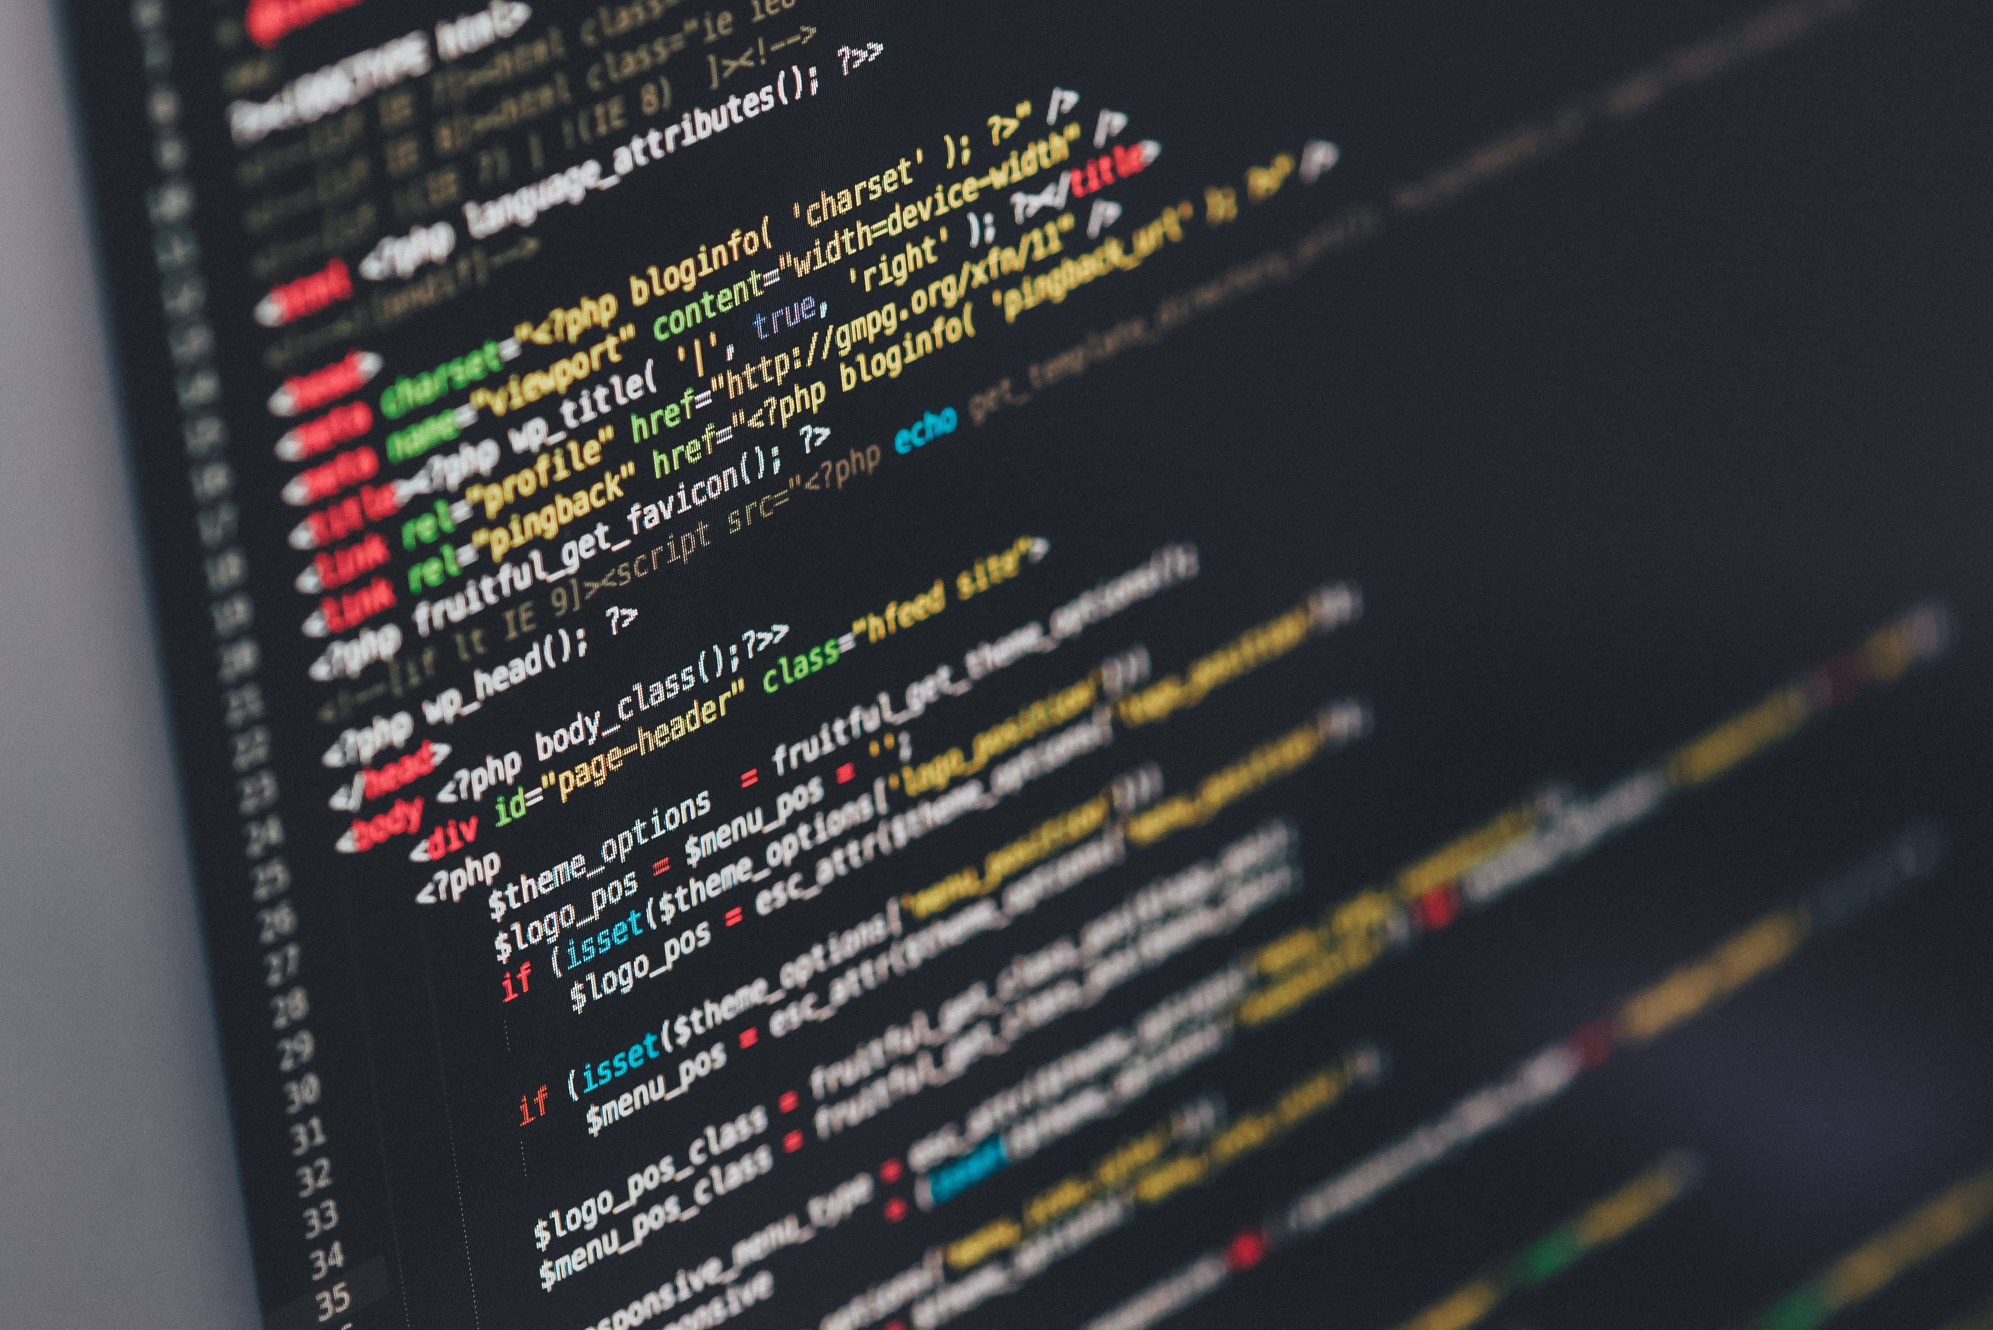


Ayudantía 4
Introducción a PHP
Christian Muñoz I.
Mail: Christian.muñoz1@mail.udp.cl
Discord: Kriz#5129
Github: https://github.com/Kriz300

Slide 2

PHP
PHP originalmente significaba Personal Home Page (Página personal), pero ahora significa Hypertext Preprocessor (Preprocesador de hipertexto).
Es un lenguaje de programación de código abierto de uso general que es especialmente adecuado para el desarrollo web y puede integrarse en HTML. Su sintaxis se basa en C, Java y Perl, y es fácil de aprender.
El objetivo principal del lenguaje es permitir que los desarrolladores web escriban rápidamente páginas web generadas dinámicamente, pero puedes hacer mucho más con PHP.

Slide 3
Sintaxis
Se puede insertar código PHP en cualquier lugar del documento, la extensión del mismo pasa de .html a .php, un script comienza con <?php y termina con ?>.
Las variables comienzan con el símbolo $ y no se debe declarar el tipo de variable, por ejemplo $variable1 = 3, $variable2 = “text”, $variable = array(1,2,3), etc.
Los operadores matemáticos, comparativos, etc. son los de “siempre” por lo que se skipea la explicación.
Para más detalles ir a los links recomendados.

Slide 4
Printeos
. : Sirve para unir strings.
echo: Muestra en “pantalla”.
print: Idéntico a echo
print_r: Para arreglos.

Slide 5
Ciclos
while (condition is true) {
code to be executed;
}
for (init counter; test counter; increment counter) {
code to be executed for each iteration;
}
foreach ($array as $value) {
code to be executed;
}

Slide 6
Variables vía URL
Estas variables se usan para pasar algún dato o información de manera simple usando el método get. Ejemplo:
Envio:
<a href="test_get.php?subject=PHP&web=W3schools.com">Test $GET</a>
Recepción: $_GET['subject']

Slide 7
Links Recomendados
PHP: https://www.w3schools.com/php/default.asp
Documentación: https://www.php.net/docs.php

